Slide 1
无线局域网络
无线局域网
  无线局域网概述
  WLAN的传输介质
  无线调制方式
  无线局域网的结构
  IEEE802.11

Slide 2
无线局域网概述
  无线局域网WLAN（Wireless Local Area Network）是计算机网络与无线通信技术结合的产物。
  利用微波扩频技术进行联网，在主机和设备之间采用无线连接和通信的局域网系统。
  以无线方式相连的计算机之间的资源共享，除支持传统的网络功能外，还可以在一定的区域实现移动并随时与网络保持联系。
  不受电缆束缚、可移动，满足便携机入网、局域网联网、远程接入、数据传输等功能。

Slide 3
无线局域网概述
  通常需要使用无线局域网的情形：
    无固定工作场所的使用者，即支持移动办公
    有线局域网架设受到环境限制
    两个或者多个建筑物内的局域网之间连接
    作为有线局域网的备用系统。
  曾经限制无线局域网发展的原因：
    数据速率低、保密性差、使用无线局域网需要申请许可证等。

Slide 4
无线局域网概述
无线局域网特点：
  具备一般局域网的基本特征（如高容量、覆盖一定范围、站点之间全连接、支持广播功能等）
  无线网中的站点数可以有上百个
  移动工作站使用无线适配器时须使用高寿命电池，因此，需要站点频繁参与的MAC协议不太合适
  由于无线传输易于被干扰和入侵，需要设计时考虑噪声环境下的可靠传输和安全
  必须考虑多个无线局域网间的干扰问题

Slide 5
无线局域网概述
  用户可能更加希望不需要申请许可证就可以使用无线局域网；
  无线局域网支持漫游服务，允许站点移动；
  无线局域网必须允许网络动态配置，即站点动态加入、退出或者移动。

Slide 6
WLAN的传输介质
1、红外线系统
  采用小于1μm波长的红外线作为传输介质；
  是一种视距传输，窃听困难，不受其他无线信号干扰，也不对其他无线设备造成干扰，不受国家无线电管理委员会限制。
  有方向性，难以穿透非透明物体，受阳光、照明影响，因此要求发射功率较高。
  红外线WLAN适合低成本、点到点的高速数据连接，主要用于设备互联和信息开关。

Slide 7
WLAN的传输介质
2、无线电波
  使用S频段(2.4GHz - 2.4835GHz)的无线电波作为传输介质，S频段也称为ISM(工业科学医疗频段)
  S频段在美国不受限制，属于工业自由辐射频段。
  目前WLAN主要采用无线电波作为传输介质。

Slide 8
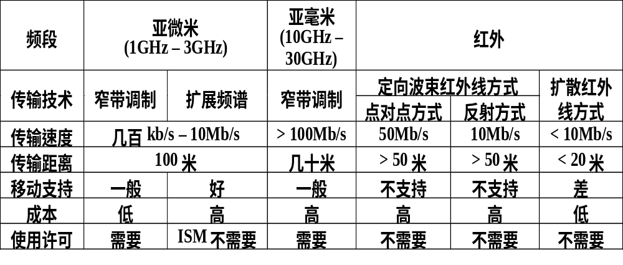
WLAN的传输介质

Slide 9
无线调制方式
1、扩展频谱方式
  扩展频谱(Spread Spectrum,SS)技术简称扩频技术，指对发送的信息带宽进行扩展的一种技术。
  即将原信号的频带拓宽，再进行调制发送；接收端收到扩频的宽带信号后，再解扩为原始信号。
  采用扩频调制，可以增强抗干扰能力、进行多址通信和安全保密。

Slide 10
无线调制方式
增强抗干扰能力
  无线传输中突出的问题是信号干扰——数据传输信号对其他无线信号的干扰和其他无线信号对数据传输信号的干扰。
  扩频技术的基本原理是：将待传输的数据信号用数字编码技术扩展到很宽的频带上，并用待传信号和扩频码信号一起调制载波，这样使每段频带上分配的信号功率很少，基本不会对其他信号产生干扰。

Slide 11
无线调制方式
目的波
功率密度
功率密度
噪音
干扰信号
频率
频率
扩频调制输入
一次调制输入

Slide 12
无线调制方式
  接收端对扩频信号进行带宽压缩恢复成窄带信号。对于非扩频干扰信号由于与扩频的伪随机码不相关，进入接收机后与本地扩频码运算，将其功率分布在极宽的频谱上，落在有效频谱范围内的部分极小，对数据信号影响大为减弱。
  SS的抗干扰能力与其频带的扩展倍数成正比。
功率密度
干扰信号
频率
扩频解调输出

Slide 13
无线调制方式
多址通信
  扩展频谱时，不同站点使用不同的扩频码，形成码分多址通信方式，称为扩频多址通信方式SSMA
  码分多址系统中，多路信号占用相同的频带，但由于不同用户使用不同的码序列，因此接收端仍可以根据码序列进行接收。（码分多路复用）

Slide 14
无线调制方式
安全保密
  扩频系统将信号扩展到很宽的频带上，其功率密度随频谱展宽而降低，使得窃听信号变得困难，除非采取与发送端所有的扩频码且同步后才能接收。
扩频通信的方式
  直接序列扩频：用传输速率非常高的数字编码的伪随机序列对原信号进行调制，将信号扩展到很宽的频带上。使用2.4GHz的ISM频带，接入速率1-2Mb/s

Slide 15
无线调制方式
  跳频扩频：用较低频率的伪随机序列指令去控制载波的中心频率，离散地在一个频带内跳变，形成一个宽带的离散频谱，从而将整个频带分为若干的跳频信道。使得整个系统使用的额定频率总是不断地跳变。跳频的模式是由伪随机码确定的，因此下一个跳频位置是不可预测的。
  只有完全掌握跳频切换规律，否则无法获得完整的数据。跳频可以有效抗干扰，而且可防止信息攻击，保证数据完整性。

Slide 16
无线调制方式
扩频技术特点
  与窄带微波数据通信相比，总造价低、组网简单灵活，建设周期短；
  与短波、超短波数据通信相比，传输率、抗干扰能力、保密性及频率许可证等性能高。
  与红外、激光通信相比，可靠性、抗干扰能力强。
  扩频技术具有速度快、保密性好、传输距离长、抗干扰性强、误码率低、成本低等优点

Slide 17
无线调制方式
2、窄带调制方式
  窄带调制方式中，数据基带信号的频谱不作任何扩展即被直接搬移到射频发射出去。
  窄带WLAN一般选用专用频段，需要政府的许可；但占用频带少，频带利用率高。
  选用ISM虽然免去限制，但会影响附近使用该频带的仪器设备工作。

Slide 18
无线局域网的结构
1、站
  连接在无线局域网中的设备通常称为站，分为三类
    固定站：如台式计算机和有线网络中的设备；
    半移动站：经常改变使用场所的站，一般在移动状态下不需要保持与网络通讯；
    移动站：在移动过程中需要与网络保持通信的站，如车载计算机等。
  WLAN可以在普通LAN基础上通过无线Hub、无线接入站AP、无线网桥、无线Modem、无线网卡等实现。

Slide 19
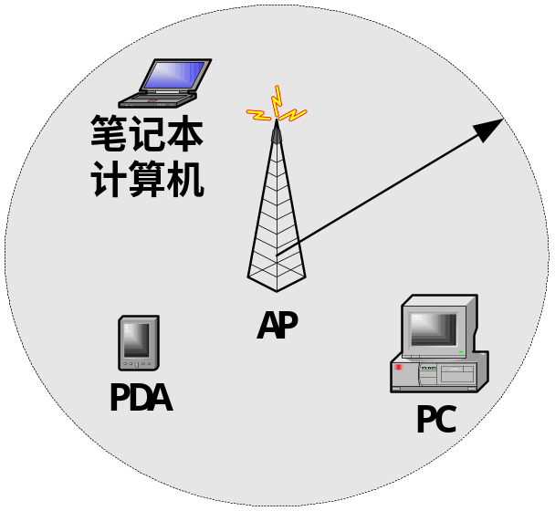
无线局域网的结构
2、基站接入的独立WLAN
  采用移动蜂窝通信网络接入方式组建WLAN的方式。
  各站点之间通过基站接入-交换数据、互相连接，可以实现各移动站通过交换中心的自组网，还可以通过广域网远地站点组建自己的工作网络。

Slide 20
无线局域网的结构
  这是一种点对多点型的WLAN，是典型的集中控制方式。由中心结点（基站）和若干外围站点组成。
  中心结点是网络管理设备，监控所有结点对网络的访问，提供逻辑接入点访问有线LAN或服务器，管理外围设备对广播带宽的竞争。
  外围站点既可以是独立的工作站，也可与多个用户相连。

Slide 21
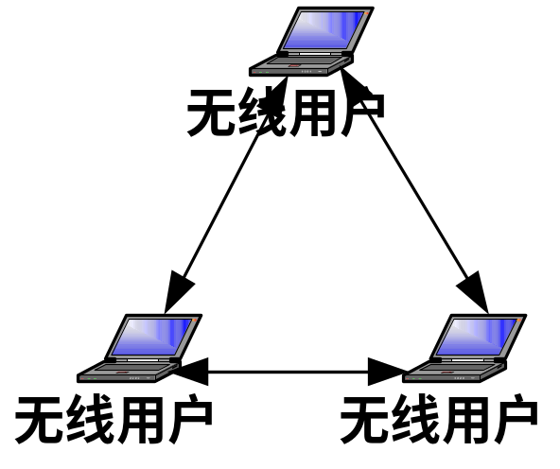
无线局域网的结构
3、无中心的独立WLAN
  无中心结构允许网络中任意两个站点间直接通信，是一种分布式对等结构。
  缺点是用户之间的通信距离较近，且当用户数量较多时，性能较差。

Slide 22
无线局域网的结构
  无中心的独立WLAN是点对点型WLAN，典型结构是通过单频或者扩频微波电台、红外发光二极管、红外激光等方法，连接两个固定的有线LAN网络；
  无线链路与有线LAN的连接通过桥接器或者中继器完成；
  结构简单，可在中远距离传输中获得高传输率。

Slide 23
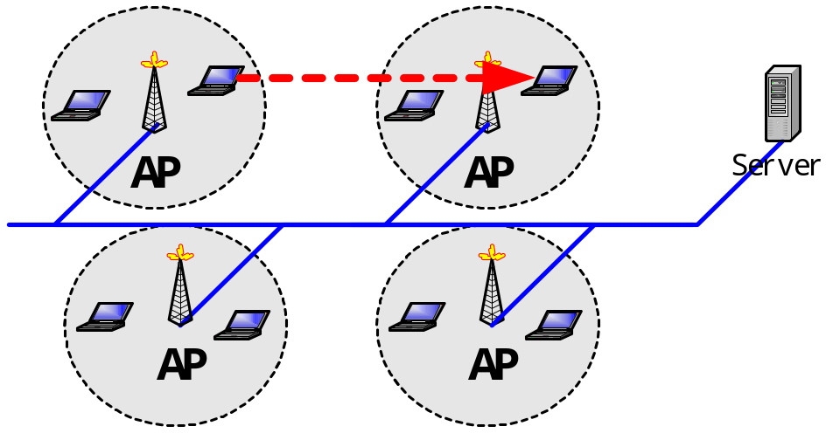
无线局域网的结构
4、非独立的WLAN
  当无线通信作为有线通信的补充或扩展时，称为非独立的WLAN。
  多个AP通过线缆连接在有线网络上，使得无线用户能够访问网络各部分。

Slide 24
IEEE802.11标准
1、IEEE802.11
  第一代无线局域网标准之一。定义了物理层和介质访问控制MAC协议规范。
  物理层定义了传输的信号特征和调制方法，定义了两个射频RF传输方法和一个红外传输方法。
  RF传输标准是直接序列扩频DSSS和跳频扩频FHSS。
  MAC层采用冲突避免CA协议，即CSMA/CA。

Slide 25
IEEE802.11标准
  IEEE802.11规定无线局域网的最小单元是基本服务集BSS，服务集中的所有站点都使用相同MAC协议，且相互竞争以访问同一个共享的无线介质。
  基本服务集可以是独立的系统，也可通过一个访问点AP连接到主干网络上，与其他BSS连接或与有线网连接组成扩展服务集ESS。扩展服务集包括多个基本服务集。服务集之间通过分布式系统互连。
  无线局域网的MAC协议可以是分布式的，也可以由访问点AP处的中央协调功能单元完成。

Slide 26
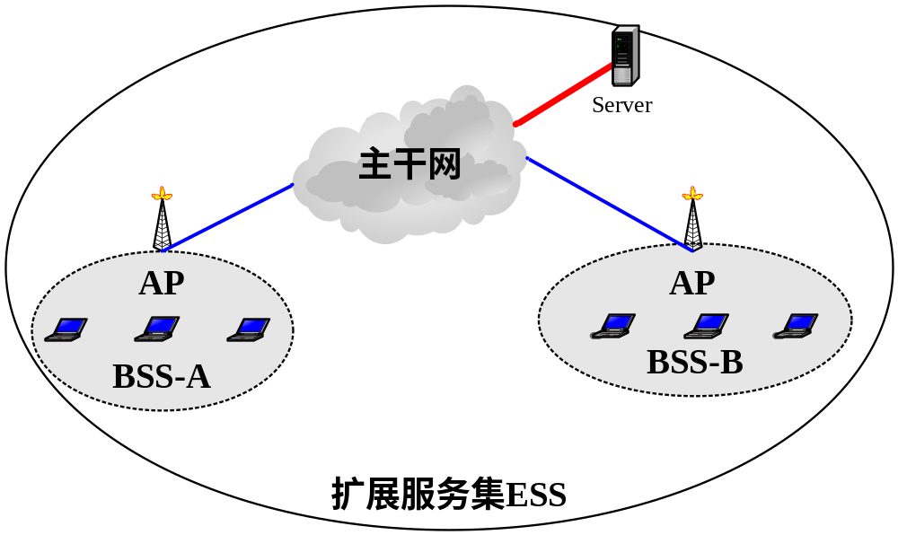
IEEE802.11标准

Slide 27
IEEE802.11标准
2、物理层
  IEEE802.11协议规定了WLAN所使用的无线频段及调制方式，并进一步分为三种类型:
    IEEE802.11：使用2.4GHz，传输速率只有1Mb/s，传输距离限制在100米内，不能满足中远距离、大容量传输的需要。传输数据。
    IEEE802.11b：支持5.5和11Mbps，频率2.4GHz，距离100米。传输数据、图象。
    IEEE802.11a：支持54Mb/s，工作频率5GHz，距离5-10km。传输数据、图象、语音。

Slide 28
IEEE802.11标准
  WLAN的三种主要物理层实现方法是跳频扩频FHSS技术、直序扩频技术DSSS和红外IR。
  根据传输技术，无线局域网分为：
    红外线局域网：BSS局限在一个房间内部；红外方式采用小于1μm(850nm-950nm)波长红外线传输数据，可以支持1-2Mbps的数据传输速率。
    扩展频谱局域网：无线网使用扩展频谱技术，不需要申请许可证；
    窄带微波局域网：无线网使用微波频谱而不使用扩展频谱，有些产品需要申请许可证。

Slide 29
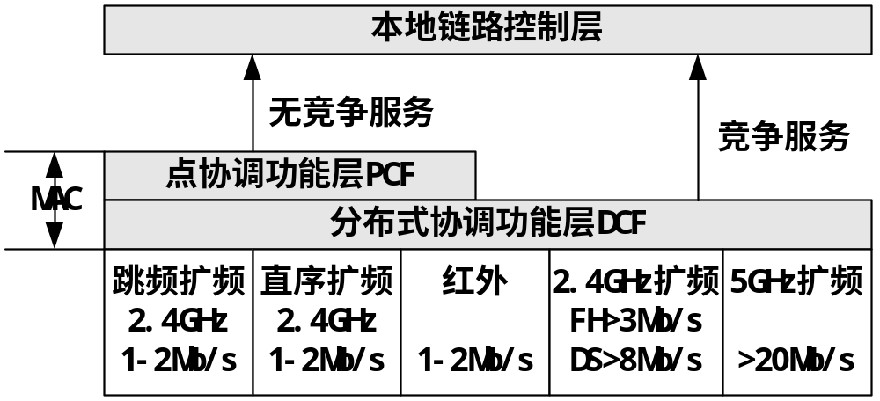
IEEE802.11标准
2、MAC层
  IEEE802.11的MAC层协议与有线LAN的MAC协议无本质区别，称为DFWMAC(分布式基础无线网MAC)，为本地链路控制层提供竞争服务和无竞争服务。

Slide 30
IEEE802.11标准
(1)竞争服务
  在有竞争时，采用载波侦听方式将访问介质的决定分布到每个节点。但由于发送站难以有效识别噪音和自己发送的信号，检测冲突不现实，不能采取原有的CSMA/CD，而采用带有冲突避免的载波侦听多路访问协议CSMA/CA作为MAC层协议。

Slide 31
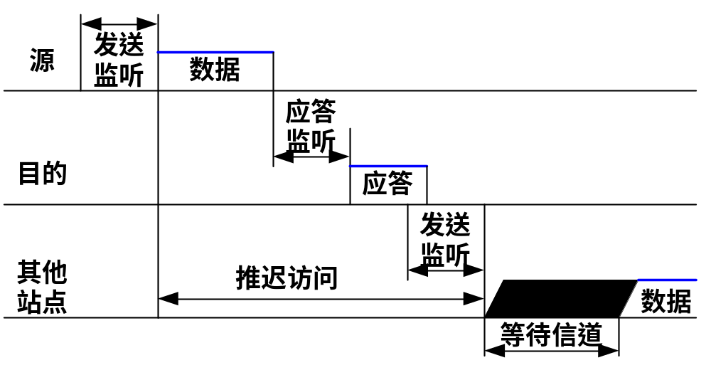
IEEE802.11标准
发送站点使用IFS的CSMA访问规则

Slide 32
IEEE802.11标准
  站点发送数据前，先监听载波，确认信道空闲时，发送探询帧，仅当信道空闲一个IFS(帧间隙)的时间后仍然空闲才发送数据；
  如果介质忙，站点推迟一个随机时间后重新尝试；
  当前数据传送完毕，站点要再延迟一个IFS时间，如果这段时间内介质仍然忙，站点使用二进制退避算法并继续监听介质，直到介质空闲；
  接收端收到数据后，等信道空闲一个IFS时间后才发出回答帧，否则推迟一个随机时间后重新尝试。

Slide 33
IEEE802.11标准
  分布式基础无线网MAC算法DFWMAC是分布式访问控制机制，由MAC层的分布式协调功能层DCF实现。为了实现优先级，DCF使用三种不同长度的IFS。
    SIFS(短IFS)：最短IFS，用于优先级最高、需要立即处理的情况，如确认帧、轮询响应等；
    PIFS(点协调IFS)：中等优先级，用于无竞争服务；
    DIFS(分布式协调IFS)：最长IFS，用于异步竞争访问的最小延时。

Slide 34
IEEE802.11标准
(2)无竞争服务
  采用集中访问控制方式，包括集中轮询主管的轮询，由中央决策者协调访问请求，实现可选择的访问——点协调功能PCF。
  适合几个互联的WLAN；
  一个与有线主干网络相连的基站；
  实时性强的站点
  高优先级的站点。

Slide 35
习题与思考
  24、在竞争服务中，无线局域网如何实现冲突避免（CSMA/CA）？
  25、无线局域网中是如何实现“增强抗干扰能力”的？

